Slide 1
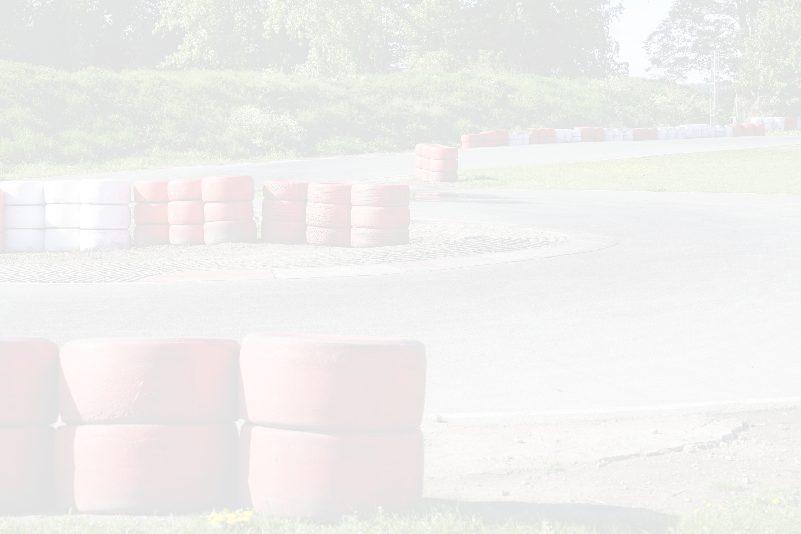



13
ZELFBOUW-CHASSIS ACHTERKANT FRAME
Pagina 1 van 8
WWW.GREENKARTING.NL
Les 13

Slide 2
DE ACHTERKANT VAN JE GREENKART BOUWEN
🛞 Een belangrijk onderdeel een compleet chassis!
Pagina 2 van 8
WWW.GREENKARTING.NL
Les 13

Slide 3
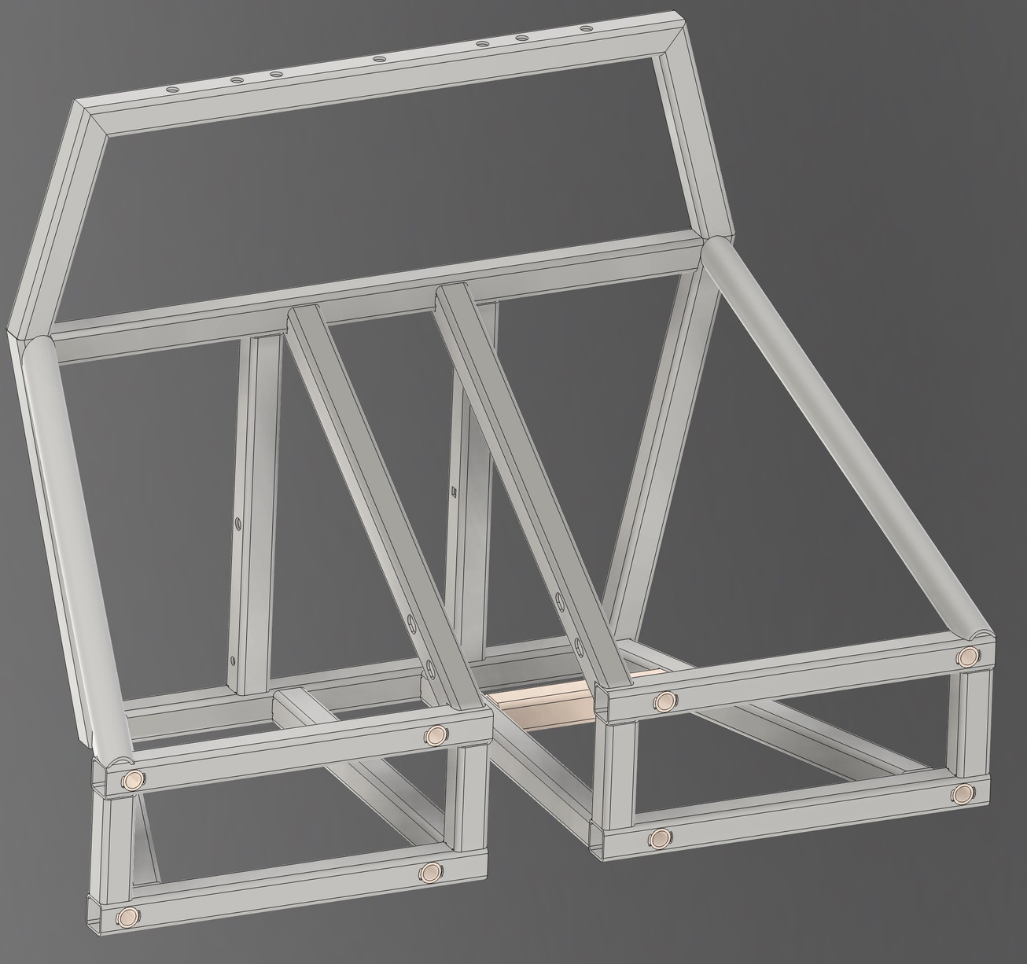
INLEIDING
JE BENT AL EEN STUK OP WEG MET HET BOUWEN VAN HET FRAME. DE ACHTERKANT IS EEN BELANGRIJKE FASE!
HIER KOMEN STRAKS DE ACHTERAS, MOTOR EN VAAK OOK DE ELEKTRONICA.
IN DEZE MODULE LEER JE:
    HOE JE DE ACHTERKANT BOUWT EN MONTEERT
    HOE JE VOORKOMT DAT DE AS SCHEEF STAAT
    HOE JE DE ACHTERWAND GOED UITLIJNT
Pagina 3 van 8
WWW.GREENKARTING.NL
Les 13

Slide 4
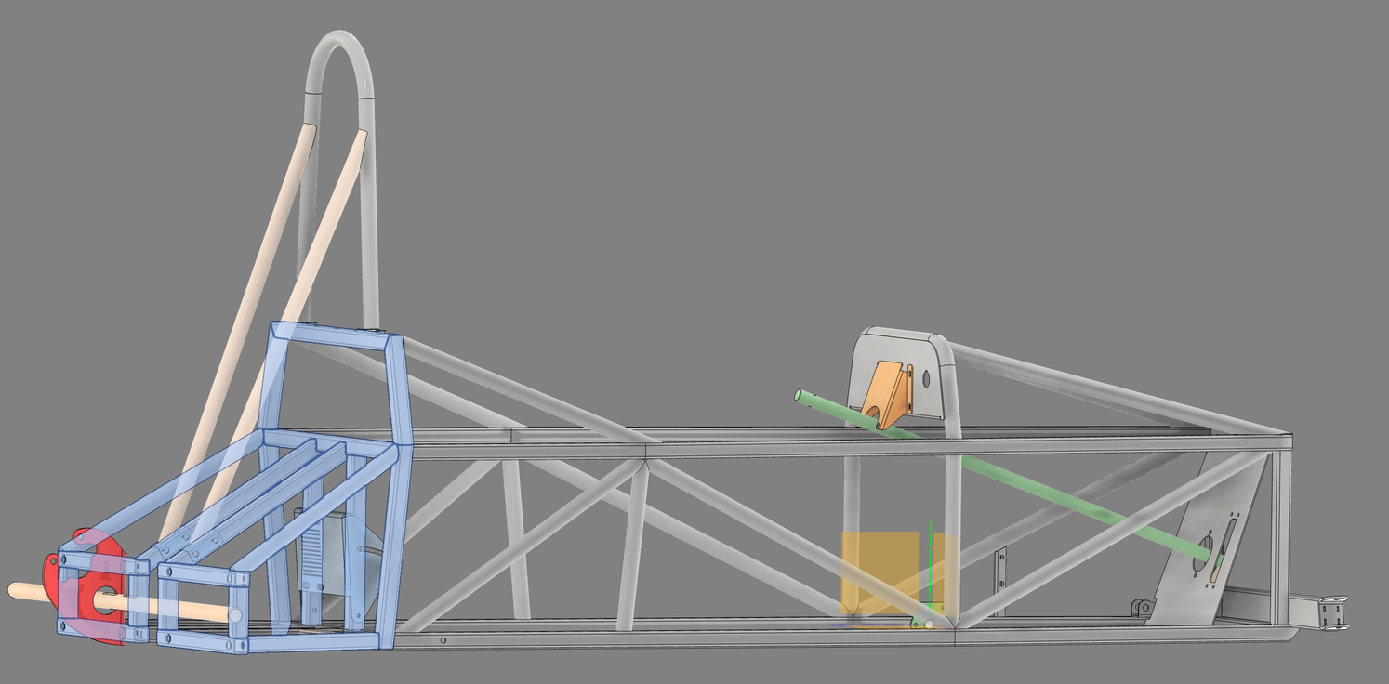
WWW.GREENKARTING.NL
WAT IS DE FUNCTIE VAN DE ACHTERKANT?
DE ACHTERKANT:
    VERBINDT HET FRAME TOT ÉÉN STEVIG GEHEEL
    HOUDT DE ACHTERAS OP DE JUISTE PLEK
    BEPAALT MEDE OF DE KART RECHT EN STABIEL RIJDT
    👀 EEN FOUT HIER = DE KART TREKT SCHEEF OF RAAKT DE GROND NIET GOED
Pagina 4 van 8
WWW.GREENKARTING.NL
Les 13

Slide 5
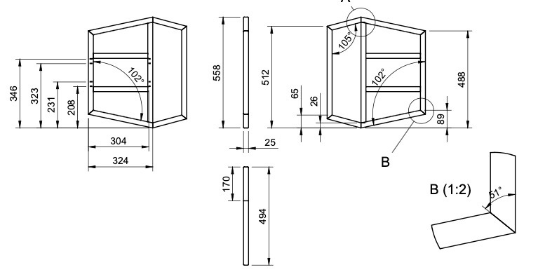
DE ACHTERWAND MAKEN
GEBRUIK DE ISO-TEKENING:
📎 ACHTERWAND GREENKART V1 (PDF)
LET OP:
  HOEKEN EN AFSTANDEN LINKS/RECHTS
  POSITIE VAN DE BEVESTIGING VOOR DE ACHTERAS
  EN LATER OF DE ACHTERZIJDE PARALLEL LOOPT AAN DE VOORAS
  KIJK VOORAL GOED NAAR DE GATEN VAN DE PROFIELEN ZODAT JE NIETS VERWISSELD OF IN SPIEGELBEELD VASTLAST.
Pagina 5 van 8
WWW.GREENKARTING.NL
Les 13

Slide 6
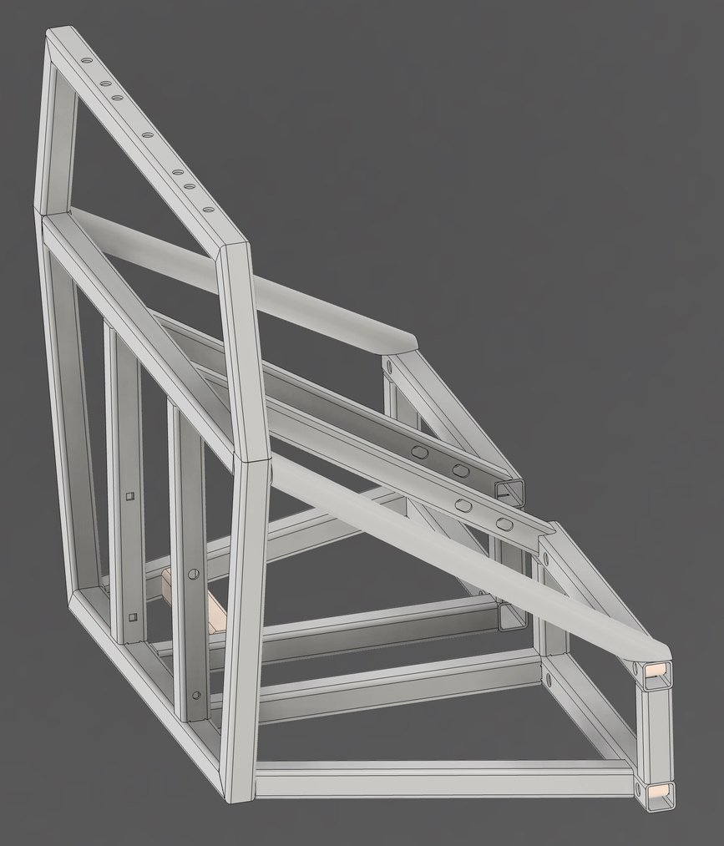
WE GAAN NA HET LASSEN VERDER MET DE ACHTERBRUG
GEBRUIK DE ISO-TEKENING:
📎 VOLLEDIGE ACHTERBRUG GREENKART V1 (PDF)
LET OP:
  HOEKEN EN AFSTANDEN LINKS/RECHTS
  POSITIE VAN DE BEVESTIGING VOOR DE ACHTERAS
  OF DE ACHTERZIJDE PARALLEL LOOPT AAN DE VOORAS
  KIJK VOORAL GOED NAAR DE GATEN VAN DE PROFIELEN ZODAT JE NIETS VERWISSELD OF IN SPIEGELBEELD VASTLAST.
Pagina 6 van 8
WWW.GREENKARTING.NL
Les 13

Slide 7
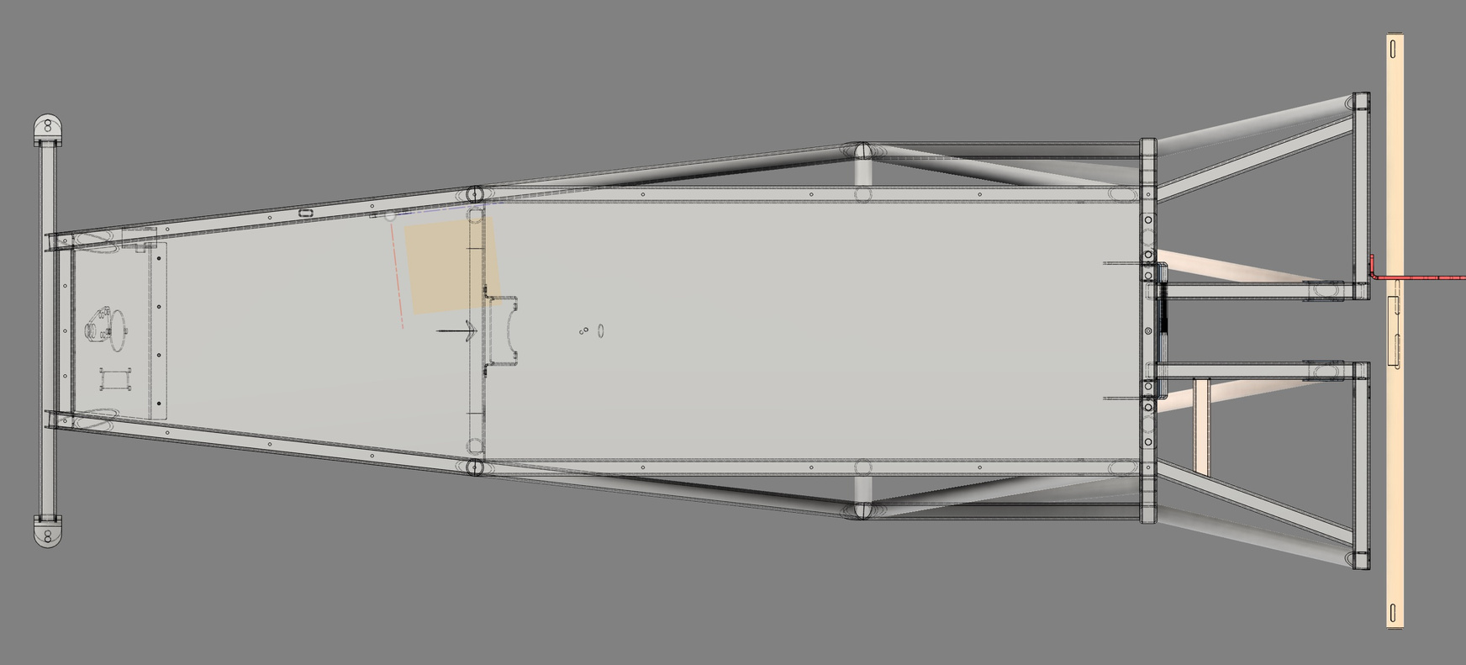
WWW.GREENKARTING.NL
OPHANGING ACHTERAS VOORBEREIDEN
DE ACHTERAS MOET:
✅ WATERPAS LIGGEN
✅ MIDDEN IN HET CHASSIS ZITTEN
✅ EVENWIJDIG AAN DE VOORAS LOPEN
MAAR EERST VERDER MET HET FRAME LASSEN.
💡 TIP: GEBRUIK EEN TOUWLIJN OF LASERLIJN TUSSEN VOOR- EN ACHTERAS VOOR CONTROLE
Pagina 7 van 8
WWW.GREENKARTING.NL
Les 13

Slide 8
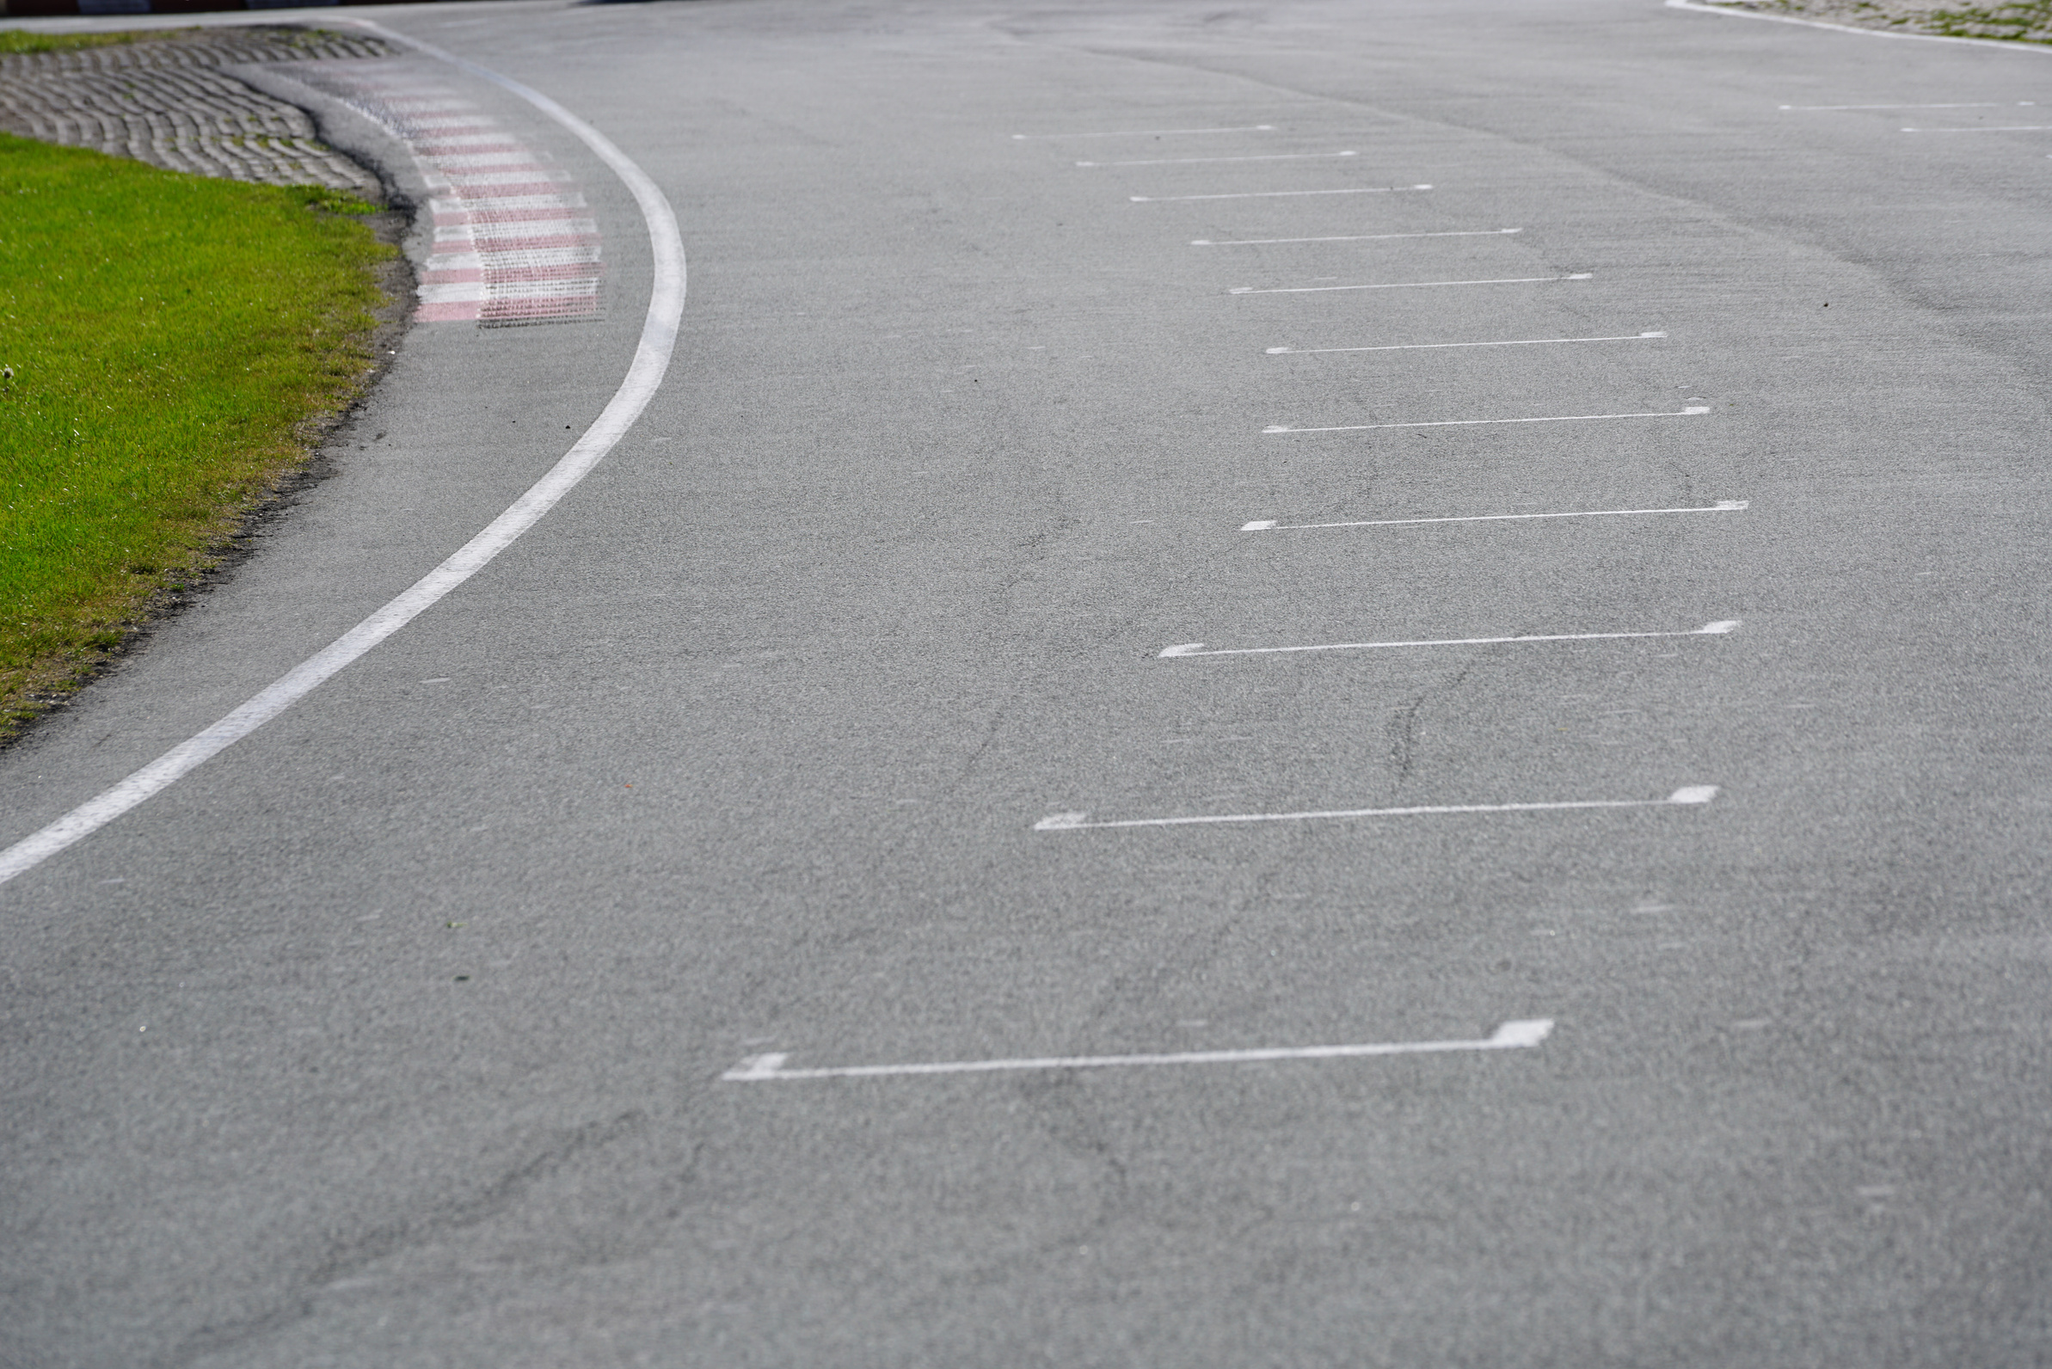
AFSLUITING
JE WEET NU:
✔️ WAT DE FUNCTIE IS VAN DE ACHTERKANT VAN HET CHASSIS
✔️ HOE JE ALLES NETJES EN RECHT UITLIJNT
✔️ HOE JE DE OPHANGING VOORBEREIDT OP DE ACHTERAS
Pagina 8 van 8
WWW.GREENKARTING.NL
Les 13

